Slide 1
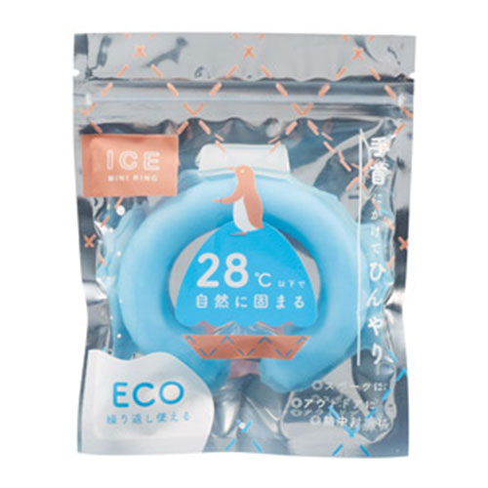
【提案書】
アイスミニリング
特徴
手首につけるだけでひんやりと気持ち良いアイスミニリング。28℃以下になると自然に固まります。暑い夏の時期などは冷蔵庫に入れて冷やすとさらに気持ち良く感じられます。
納期
納期スペース
仕様
素材 : TPU・PCM
サイズ : 82×85×15mm
包装 : 包装袋
生産国 : 中国
お見積
お見積りスペース

